Slide 1
MTCNN项目实践
将多任务级联卷积神经网络用于人脸检测和对齐
Joint Face Detection and Alignment using Multi-task Cascaded Convolutional Networks

Slide 2
算法结构简述
三个子网络：Proposal Network(P-Net)、Refine Network(R-Net)、Output Network(O-Net)，这三个网络对人脸的处理依次从粗到细。
p-net使用图像金字塔将原始图像缩放到不同的尺度，目的是为了可以检测到不同大小的人脸，从而实现多尺度目标检测
NMS

Slide 3
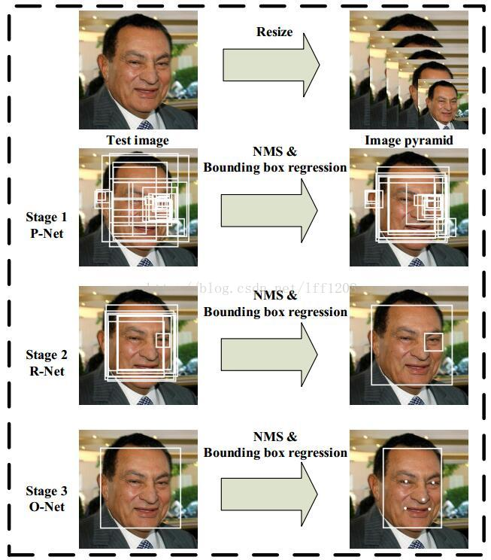
算法流程

Slide 4
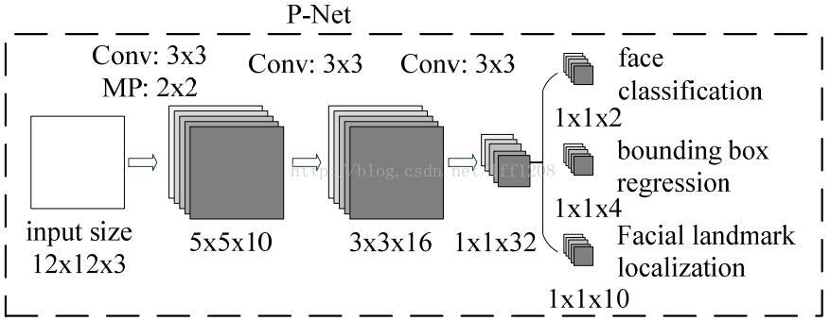
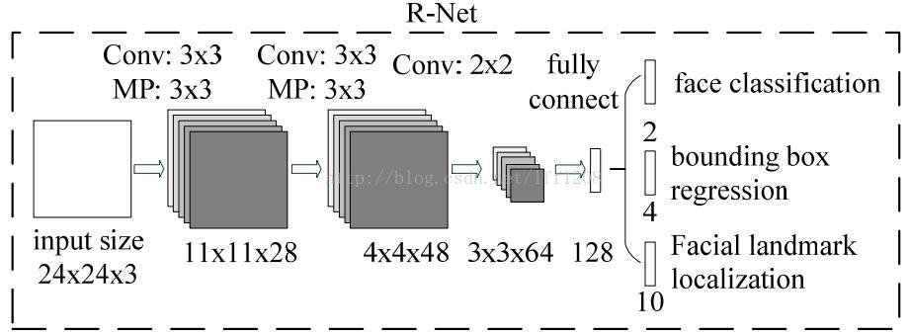
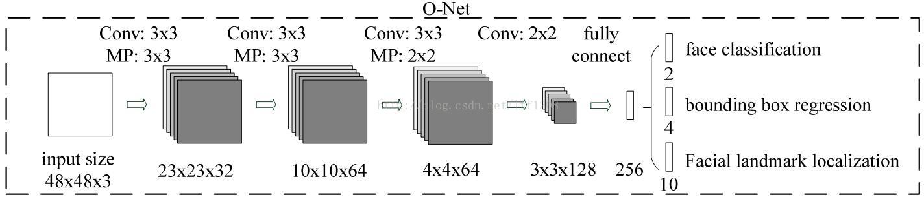
网络结构

Slide 5
NMS
def nms(boxes, thresh=0.3, isMin = False):
if boxes.shape[0] == 0: #确定有框
return np.array([])
_boxes = boxes[(-boxes[:, 4]).argsort()] #按置信度大小排序 boxes[:,4]为置信度
r_boxes = [] #做完nms后保留下的框
while _boxes.shape[0] > 1: #有重叠框即至少有两个框, .shape[0]0维轴上的个数
a_box = _boxes[0] #置信度最大的框
b_boxes = _boxes[1:] #切片 剩余的所有框
r_boxes.append(a_box)
index = np.where(iou(a_box, b_boxes,isMin) < thresh) #做iou,NMS 判断
_boxes = b_boxes[index]
if _boxes.shape[0] > 0: #只有一个框
r_boxes.append(_boxes[0])
return np.stack(r_boxes) #框堆叠,stack()增加维度

Slide 6
p-net box
def __box(self, start_index, offset, cls, scale, stride=2.0, side_len=12.0):
_x1 = ((start_index[1].float() * stride) / scale)
_y1 = ((start_index[0].float() * stride) / scale)
_x2 = ((start_index[1].float() * stride + side_len) / scale)
_y2 = ((start_index[0].float() * stride + side_len) / scale)
ow = (_x2 - _x1)
oh = (_y2 - _y1)
_offset = offset[:, start_index[0], start_index[1]]
x1 = _x1 + ow * _offset[0]
y1 = _y1 + oh * _offset[1]
x2 = _x2 + ow * _offset[2]
y2 = _y2 + oh * _offset[3]
return [x1, y1, x2, y2, cls]

Slide 7
测试结果
原因分析：样本标注框偏大
使用样本数量少，只用了 3万张，训练集20万
3层均为全卷积，
Rnet，onet未接全连接，参数量减少，特征表达不好
置信度只输出一维，若输出二维，应该会提高精确率
网络的优化方向：特征提取深度，特征提取视野
难点：代码实现，优化效果，提高精确率与召回率

